Slide 1
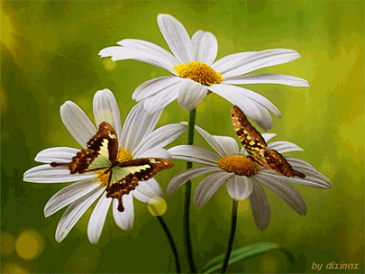
আজকের পাঠে সবাইকে স্বাগতম

Slide 2
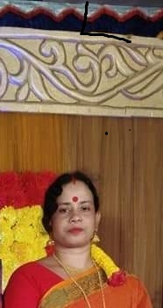
শিক্ষক পরিচিতি
মনিকা রানী দাশ
প্রঃ শিঃ [ চলতি দায়িত্ব]
ডাঃ বসন্তকুমার আচার্য্য সপ্রাবি, বানিয়াচং,হবিগঞ্জ।

Slide 3
পাঠ পরিচিতি
শ্রেণি: দ্বিতীয়
বিষয় : প্রাথমিক গনিত
পাঠের বিষয় : জ্যামিতিক আকৃতি
পাঠ: 2(জ্যামিতিক আকৃতি দিয়ে ছবি আঁকা )
সময়: 35 মিনিট।

Slide 4
শিখনফল
২৭.২.১: চতুর্ভুজ, ত্রিভুজ ও গোলাকার আকৃতিগুলো শনাক্ত করতে পারবে।
২৭.২.২: চতুর্ভুজ ,ত্রিভুজ ও গোলাকার আকৃতিগুলো ব্যাবহার করে ছবি আঁকতে পারবে।

Slide 5
এটি কি?
রেখা
এখানে কয়টি রেখা?
৩ টি
এখানে কয়টি রেখা?
৪ টি

Slide 6
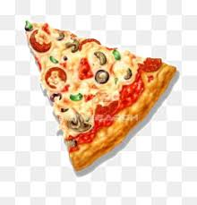
নিচের ছবিগুলো লক্ষ্য কর
ছবিগুলো কোন আকৃতি?

Slide 7
নিচের আকৃতিগুলো লক্ষ্য কর
তিন কোণা আকৃতির
চারকোণা
গোলাকার

Slide 8
আজকের পাঠ
জ্যামিতিক আকৃতি

Slide 9
৩ টি সরলরেখা দ্বারা আবদ্ধ আকৃতিকে ত্রিভুজ বলে।

Slide 10
৪ টি সরলরেখা দ্বারা আবদ্ধ আকৃতিকে চতুর্ভুজ বলে।

Slide 11
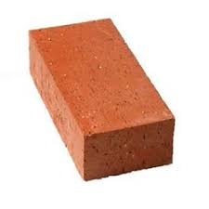
নিচের আকৃতিগুলো ও ছবিগুলো দেখ
ত্রিভুজ
গোলাকার
চতুর্ভুজ

Slide 12
চল বইটি খুলি
পৃষ্ঠা নম্বর ৮৯
ডট গুলো সংযুক্ত করে বিভিন্ন ত্রিভুজ ও চতুর্ভুজ, আঁকি।

Slide 13
চল বইটি খুলি
পৃষ্ঠা নম্বর ৮৯
ডট গুলো সংযুক্ত করে বিভিন্ন ত্রিভুজ ও চতুর্ভুজ, আঁকি।

Slide 14
দলীয় কাজ
দল-১
ত্রিভুজ আকৃতি ব্যবহার করে ৩ টি বাস্তব বস্তুর ছবি আঁক ।
দল-2
চতুর্ভুজ আকৃতি ব্যবহার করে ৩ টি বাস্তব বস্তুর ছবি আঁক ।

Slide 15
নিচের ছবিগুলো মিল কর
গোলাকার
চতুর্ভুজ
ত্রিভুজ

Slide 16
বাড়ির কাজ
বিভিন্ন আকৃতি ব্যবহার করে ১ টি ছবি একে আনবে ।

Slide 17
সবাইকে ধন্যবাদ

